Slide 1

Algoritmo de
Detección
Sara Barja
Omar Espinoza
Christian Gallego
Sergio Orenga
Miguel Ángel Pérez
BD8

Slide 2
Descripción
Aplicación de detección de los alimentos en tu nevera, pedido automático y seguimiento de precios.
El sistema realizará fotografías a los alimentos que, mediante la detección de los alimentos con el uso de nuestro algoritmo de detección y en función de la lista de la compra predefinida por el usuario, lanzará la orden para realizar el pedido automáticamente.
Adicionalmente, haremos web scraping de diferentes supermercados para realizar un estudio de los precios.

Slide 3
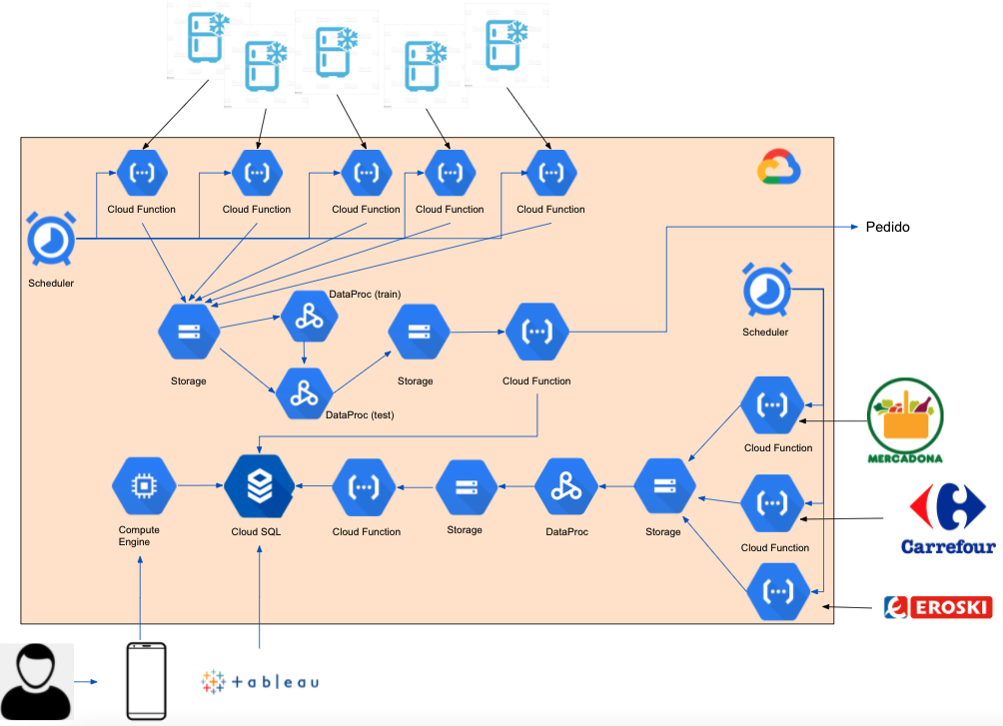
Arquitectura completa

Slide 4
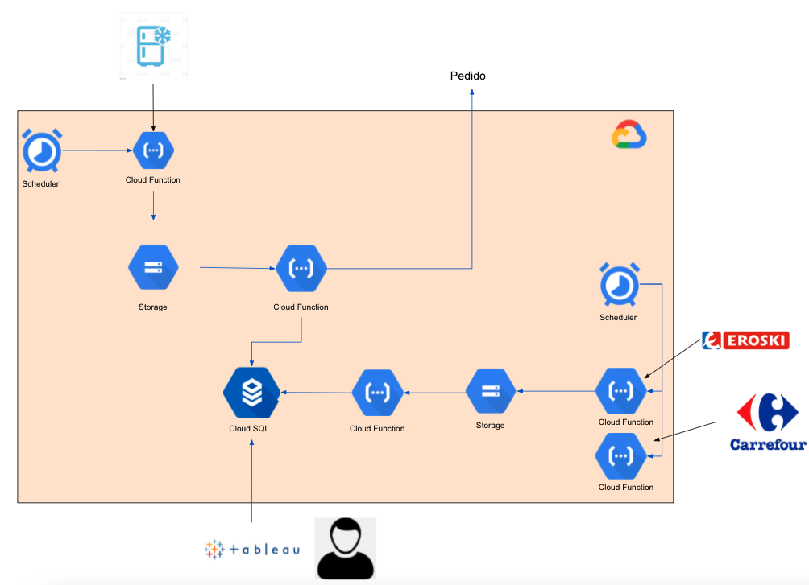
Arquitectura MVP

Slide 5
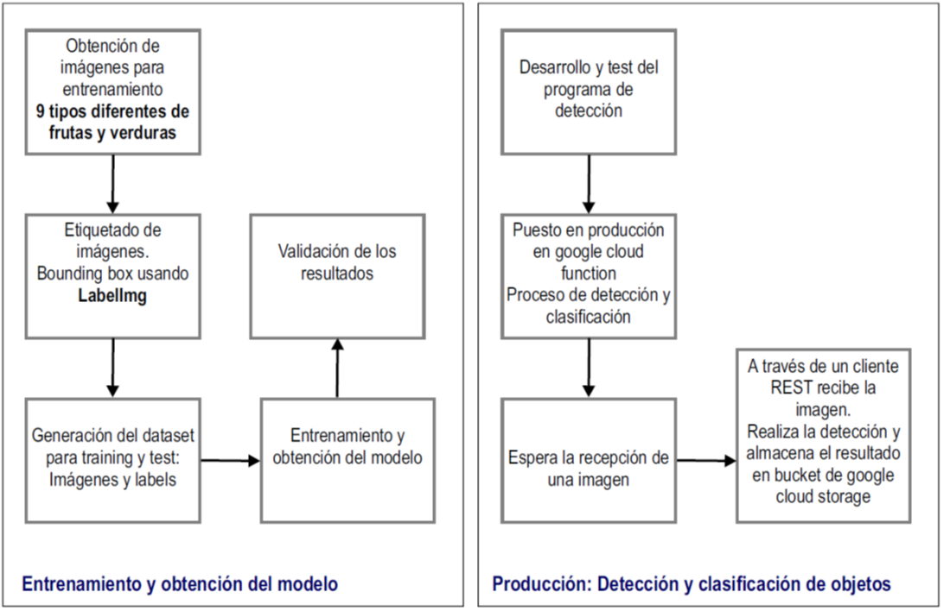
Detección y clasificación de objetos en imagen

Slide 6
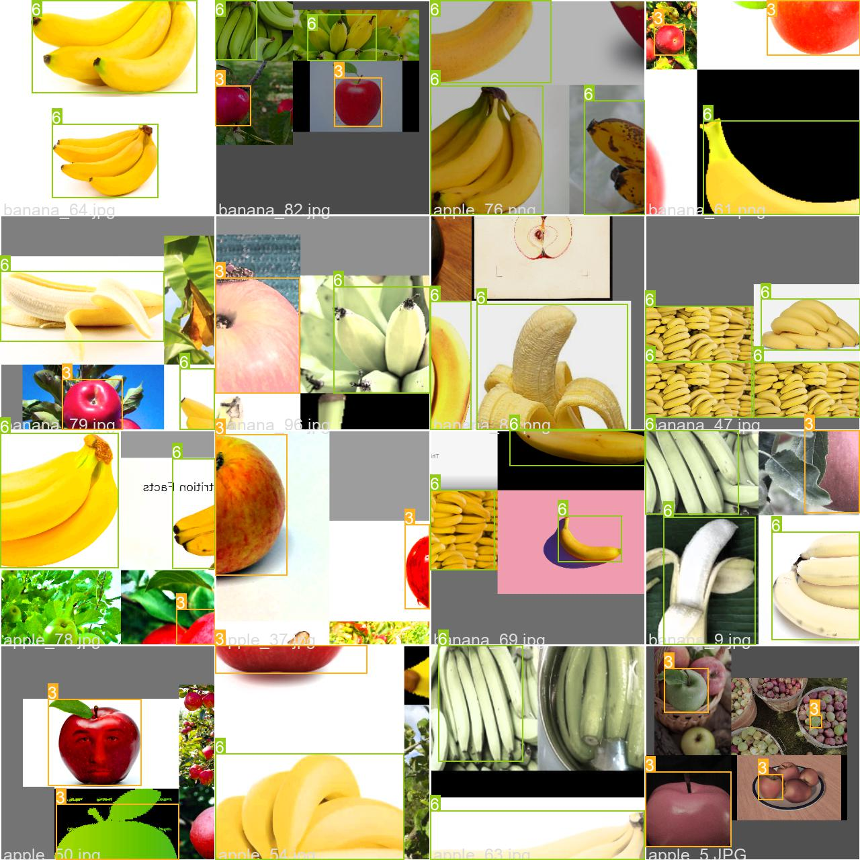
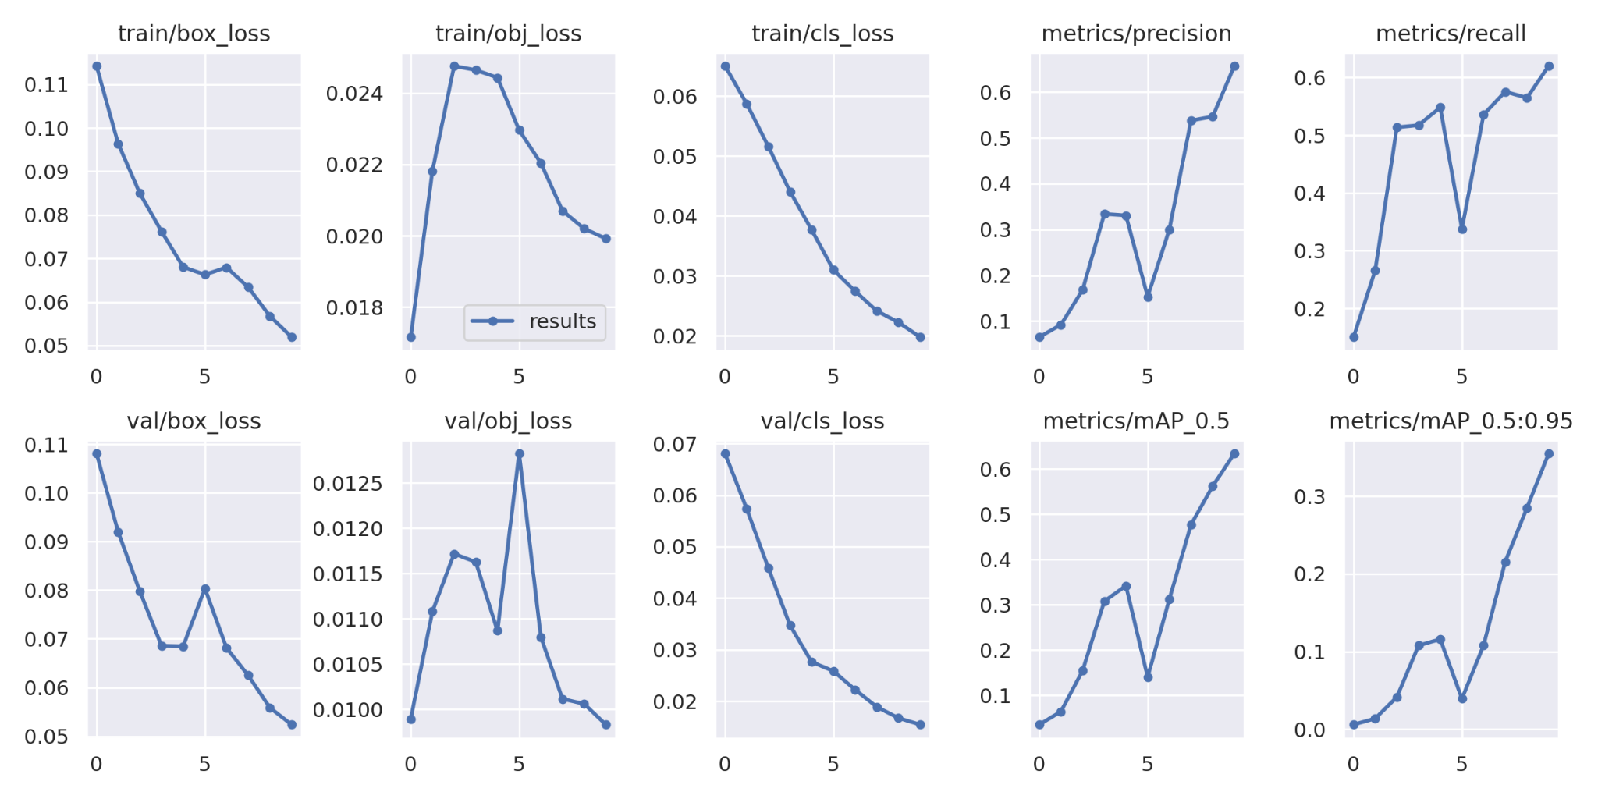
Detección y clasificación de objetos en imagen

Slide 7
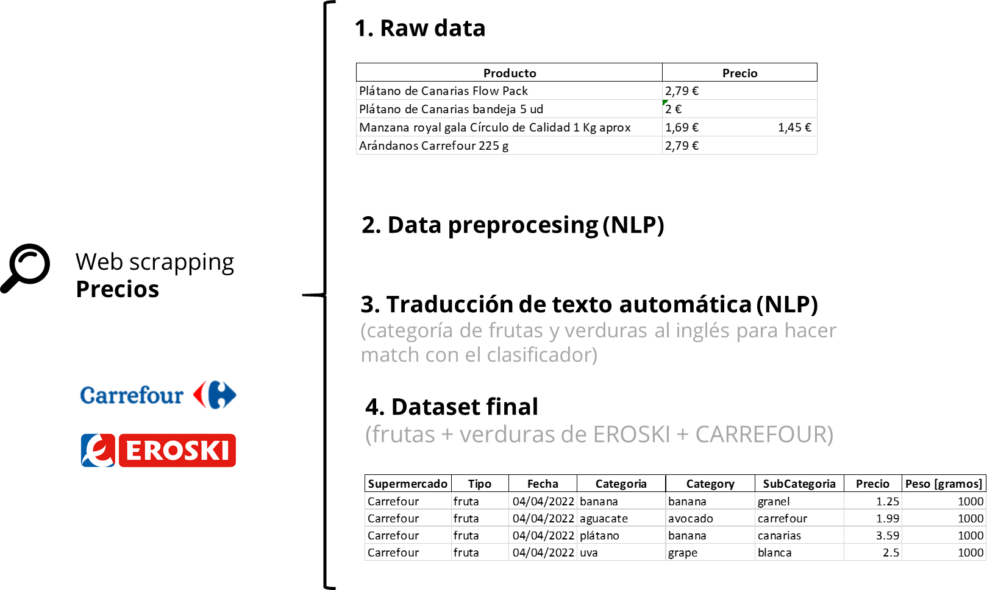
Web scrapping para precios de Supermercado

Slide 8




Carga de Datos
Los datos resultantes de las funciones Web Scrapping y Detección se almacenan en Cloud Storage y se activa la función para la carga de datos (Cloud Function).
La información es almacenada en una Base de Datos en Cloud SQL.
Beneficios del servicio Cloud SQL: Accesibilidad, Escalabilidad y Seguridad.
Sistema de gestión de Base de Datos con PostgreSQL.
Beneficios de PostgreSQL: Licencia libre, Soporta diferentes tipos de datos, Implementación de procedimientos en distintos lenguajes de programación.

Slide 9
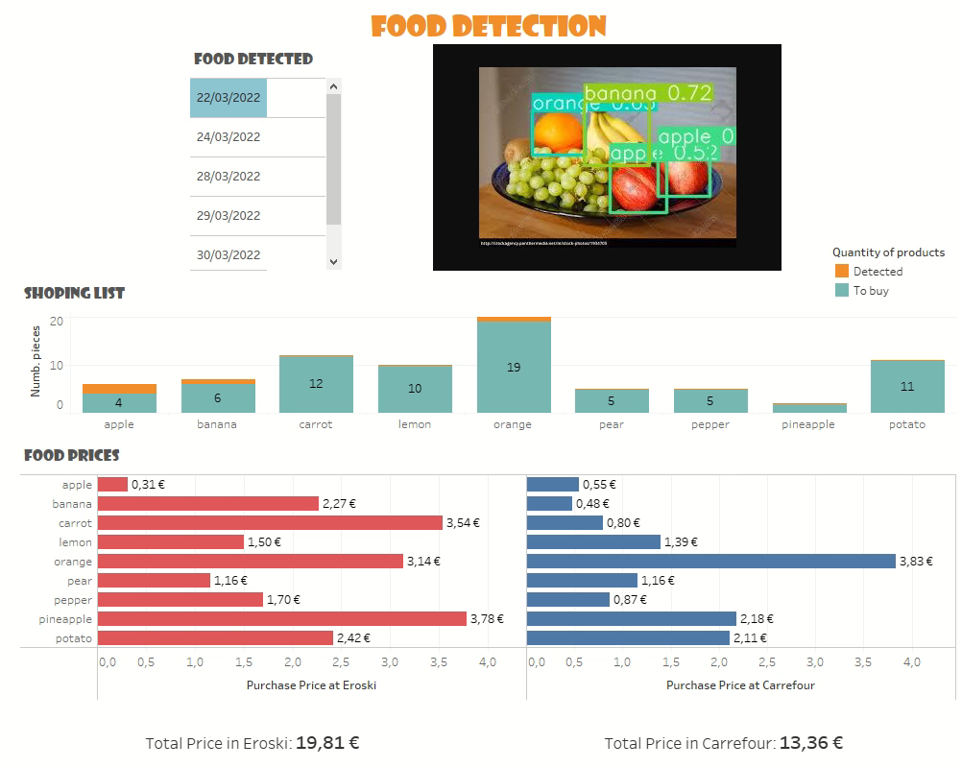
Visualización de datos

Slide 10
Conclusiones
Aportación y aprendizaje
Visión global.
Asentar conocimientos aprendidos.
Enlazar tecnologías aprendidas para conseguir una solución para el producto final.
Base para buscar e interpretar soluciones para retos (detección en imágenes).
Modificaciones
Selección y etiquetado de imágenes.
Incrementar cantidad de imágenes.
Más elementos en las imágenes.
Más variedad de colores e iluminación en las imágenes.
Etiquetado de elementos que no se muestran enteros.
Mejoras
Aumentar diversidad de productos.
Inclusión de más tipos de productos.
Considerar más supermercados (incluyendo costes de envío).
App gestión del usuario final.

Slide 11


Muchas gracias por vuestra atención.
Algortimo de Detección by
Sara Barja
Omar Espinoza
Christian Gallego
Sergio Orenga
Miguel Ángel Pérez
BD8

